Slide 1
2007
PowerPiont使用方法
培训讲师：刘宇
牡丹江教育信息中心

Slide 2
步
骤
1
确定主题和目的
2
确定大纲和目录
3
创建制作PPT
4
设置幻灯片的放映
5
常用技巧

Slide 3
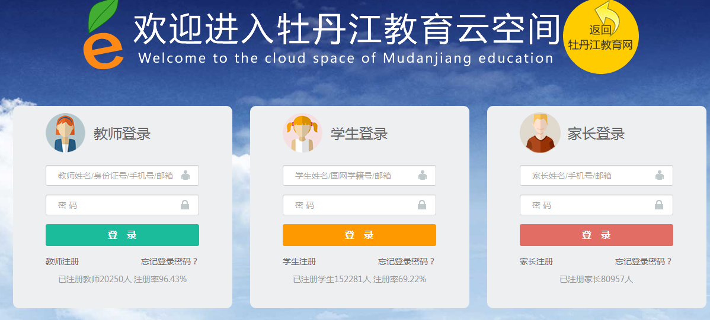
主题：打造“互联网+”时代下的人人通，依托云平台推进教育现代化
01
目的：教育云空间阶段性展示
确定主题和目的

Slide 4
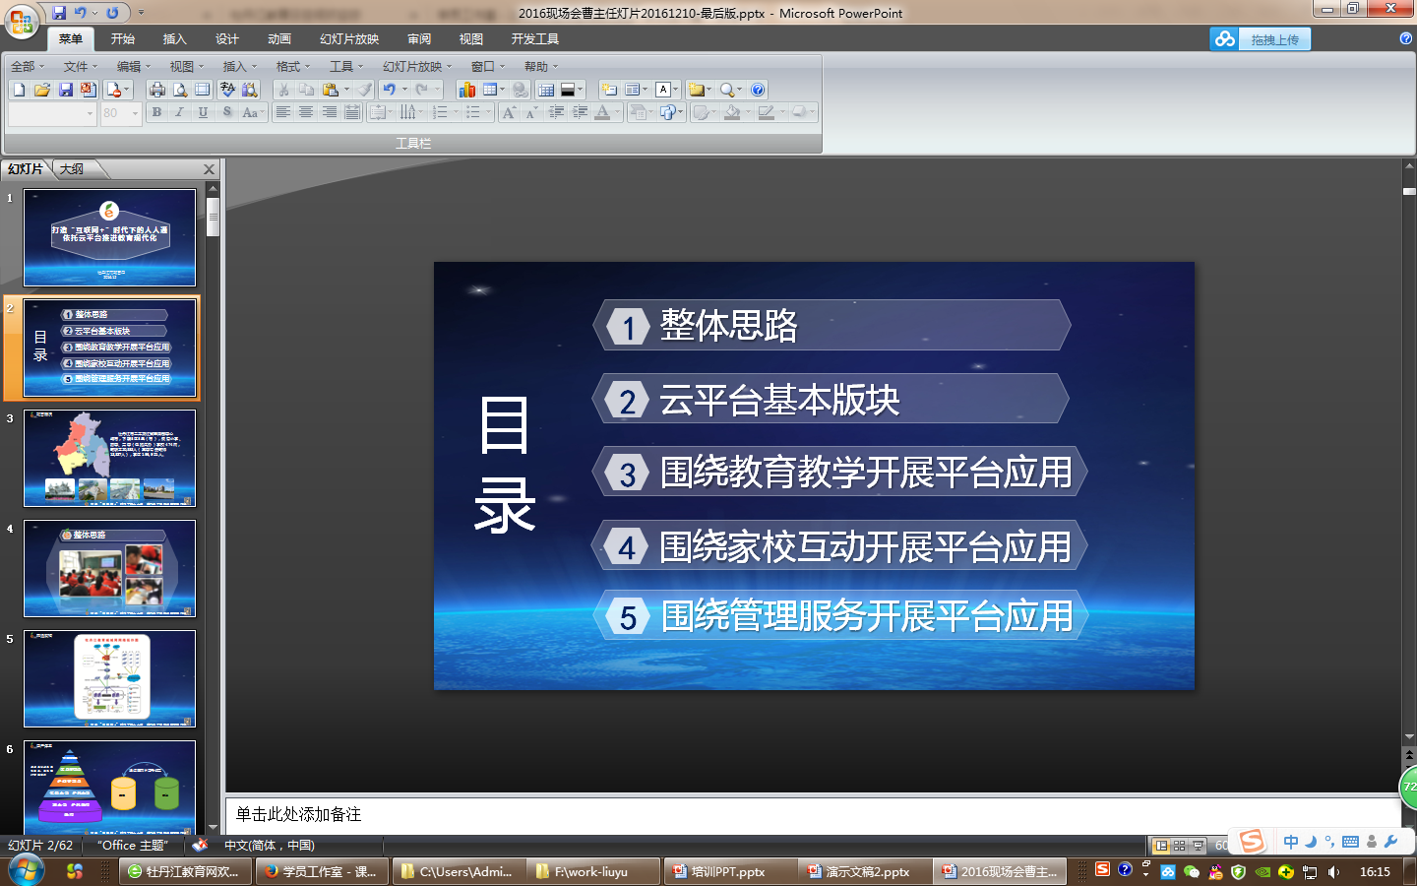
02
确定文稿逻辑结构
确定大纲和目录
确定演示大纲
确定目录

Slide 5
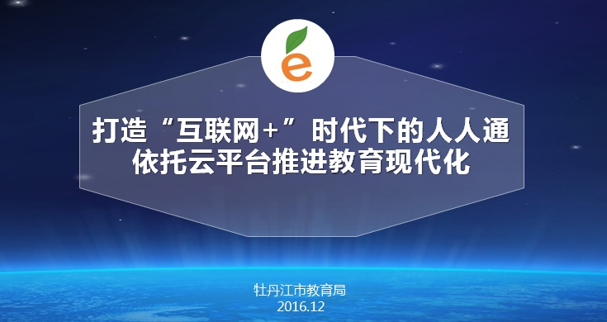
03
启动软件、创建文件
创建制作PPT
设置主题、版式
插入文字、图片、艺术字、对象等内容

Slide 6
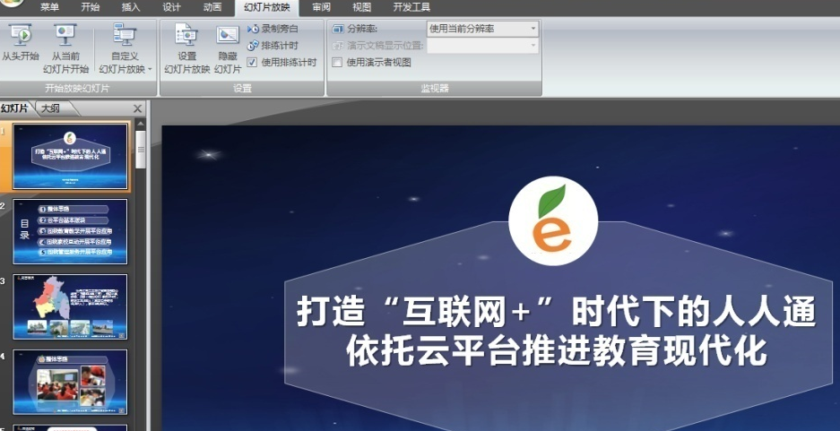
04
放映方式
设置幻灯片放映

Slide 7

05
少文字 多图表
常用技巧
20分钟是快乐的极限
适当的动画

